Slide 1
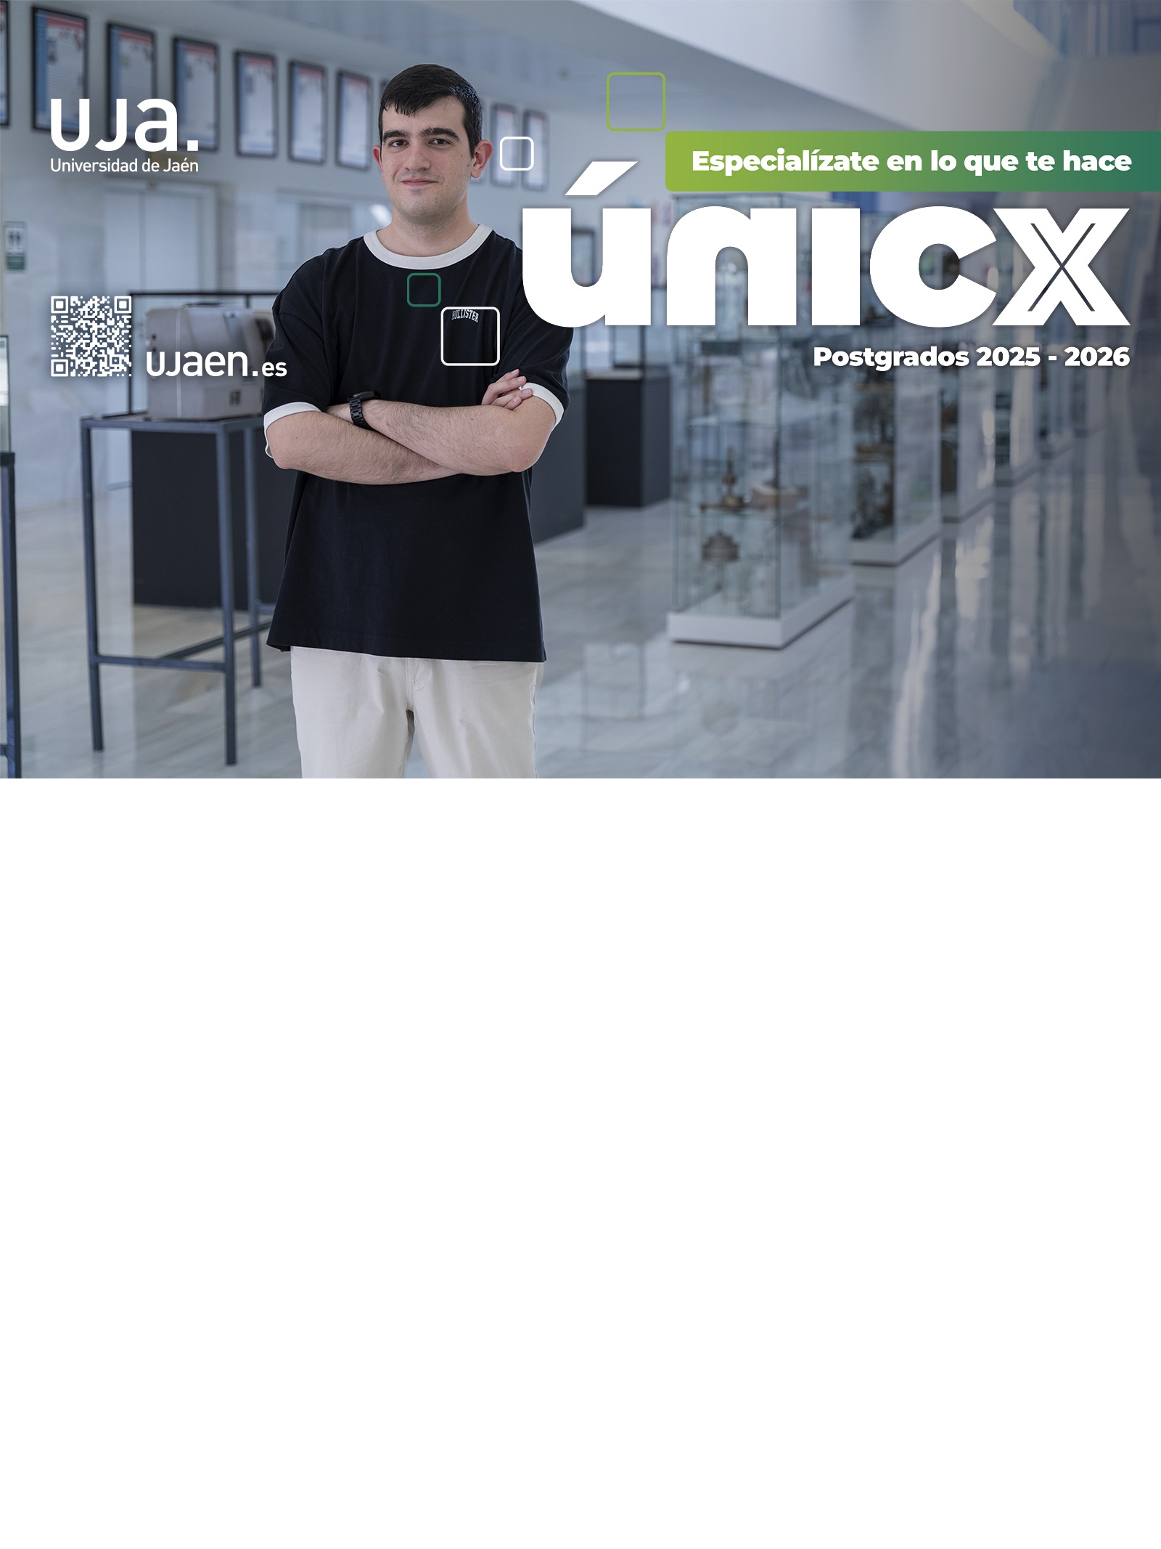
XIII Ciclo de Conferencias de Estudios de Postgrado
Máster Universitario en:
ESTUDIOS AVANZADOS EN PATRIMONIO CULTURAL: HISTORIA
ARTE Y TERRITORIO
Nombre de la ponencia
Nombre del conferenciante
Cargo del conferenciante
DD/HH/Lugar

Slide 2
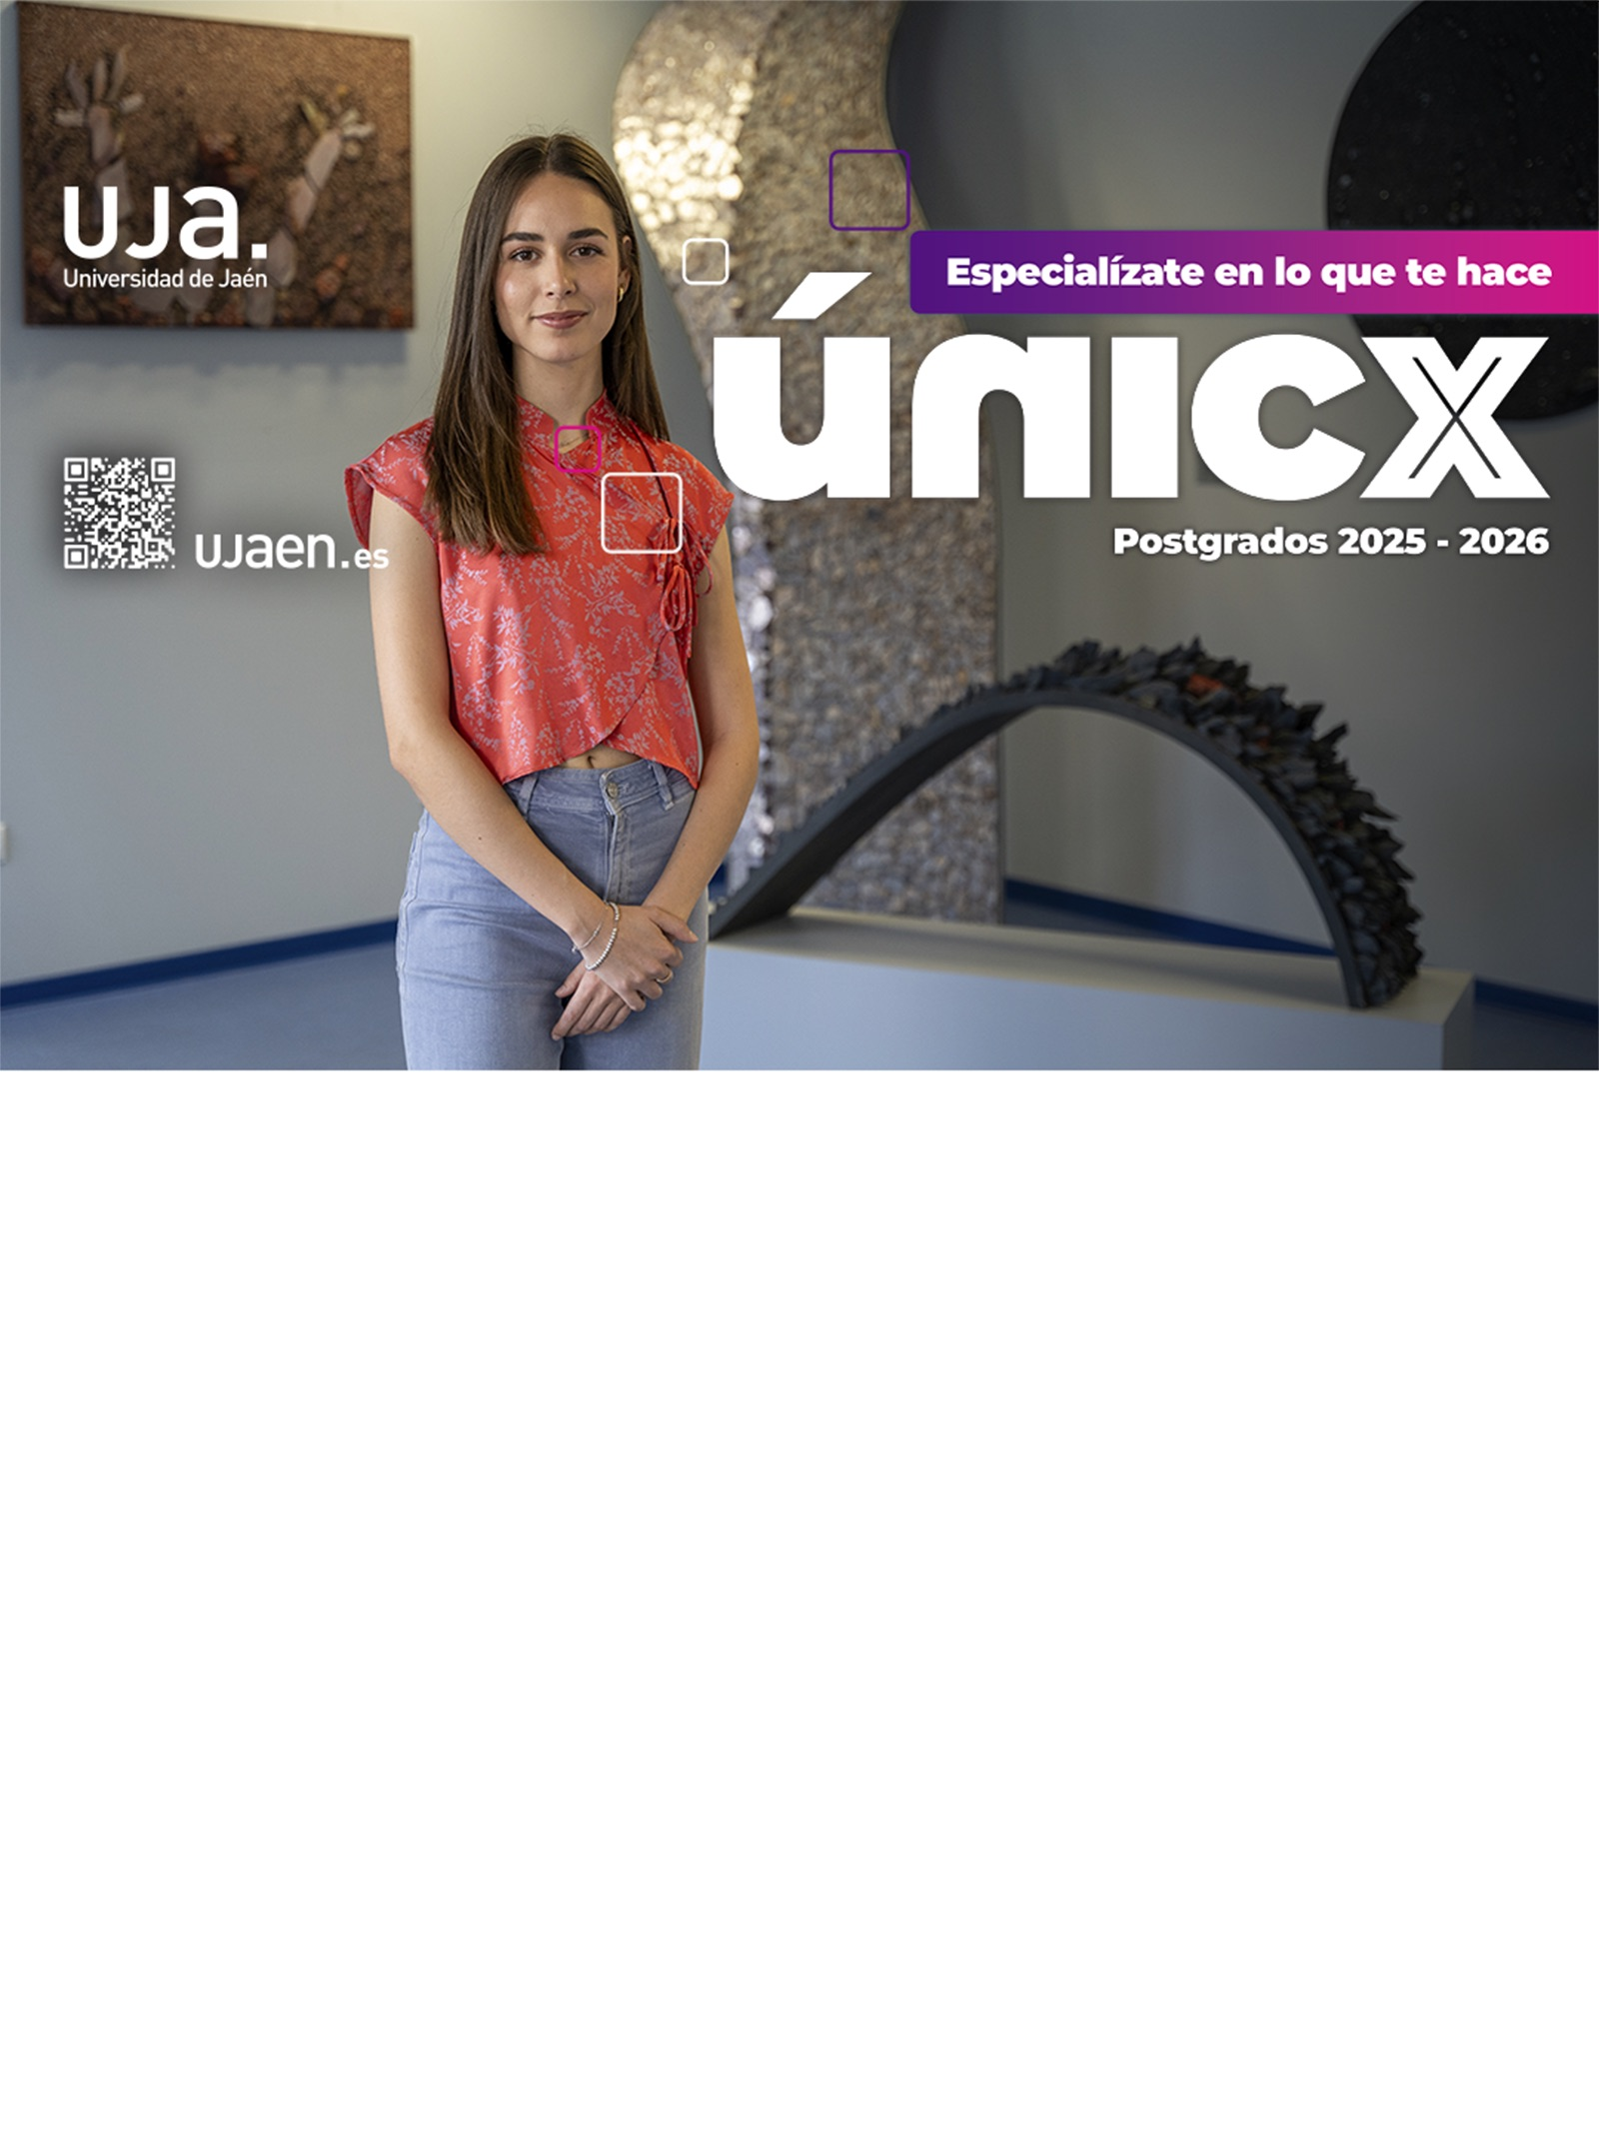
XIII Ciclo de Conferencias de Estudios de Postgrado
Máster Universitario en:
ESTUDIOS AVANZADOS EN PATRIMONIO CULTURAL: HISTORIA
ARTE Y TERRITORIO
Nombre de la ponencia
Nombre del conferenciante
Cargo del conferenciante
DD/HH/Lugar

Slide 3

XIII Ciclo de Conferencias de Estudios de Postgrado
Máster Universitario en:
ESTUDIOS AVANZADOS EN PATRIMONIO CULTURAL: HISTORIA
ARTE Y TERRITORIO
Nombre de la ponencia
Nombre del conferenciante
Cargo del conferenciante
DD/HH/Lugar

Slide 4
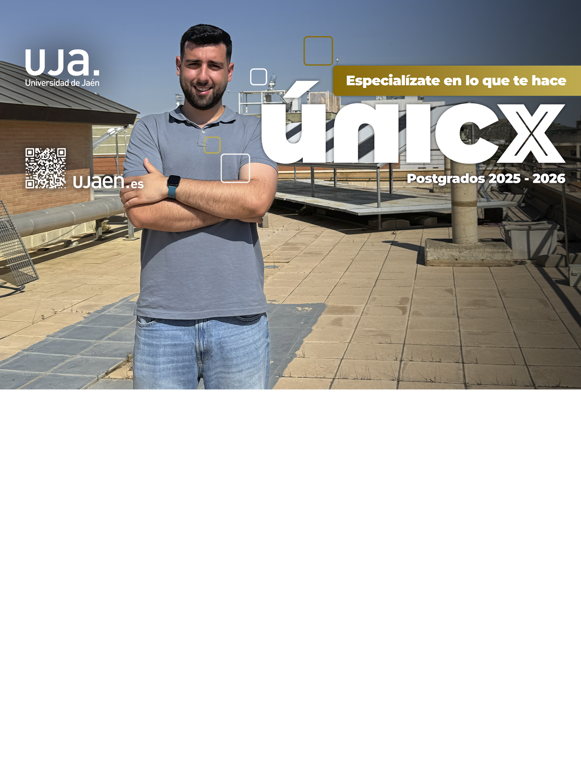
XIII Ciclo de Conferencias de Estudios de Postgrado
Máster Universitario en:
ESTUDIOS AVANZADOS EN PATRIMONIO CULTURAL: HISTORIA
ARTE Y TERRITORIO
Nombre de la ponencia
Nombre del conferenciante
Cargo del conferenciante
DD/HH/Lugar

